Slide 1
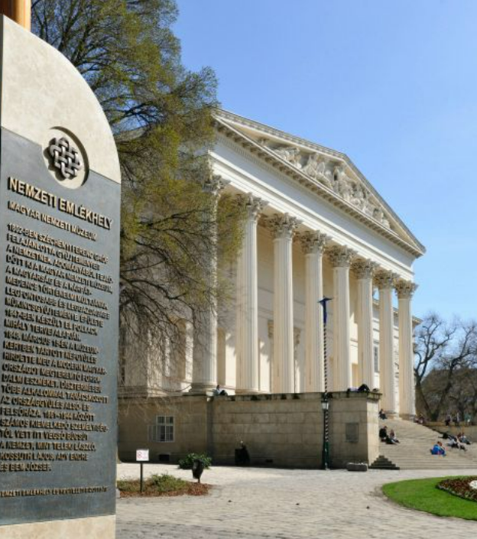
A Magyar Nemzeti Múzeum −
a nemzet Múzeuma

Slide 2
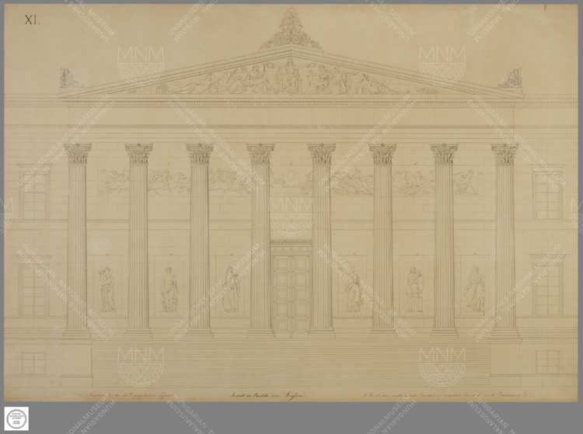
A Múzeum születése
A Múzeum születése
A MÚZEUM FŐHOMLOKZATI TERVE POLLACK MIHÁLYTÓL

Slide 3
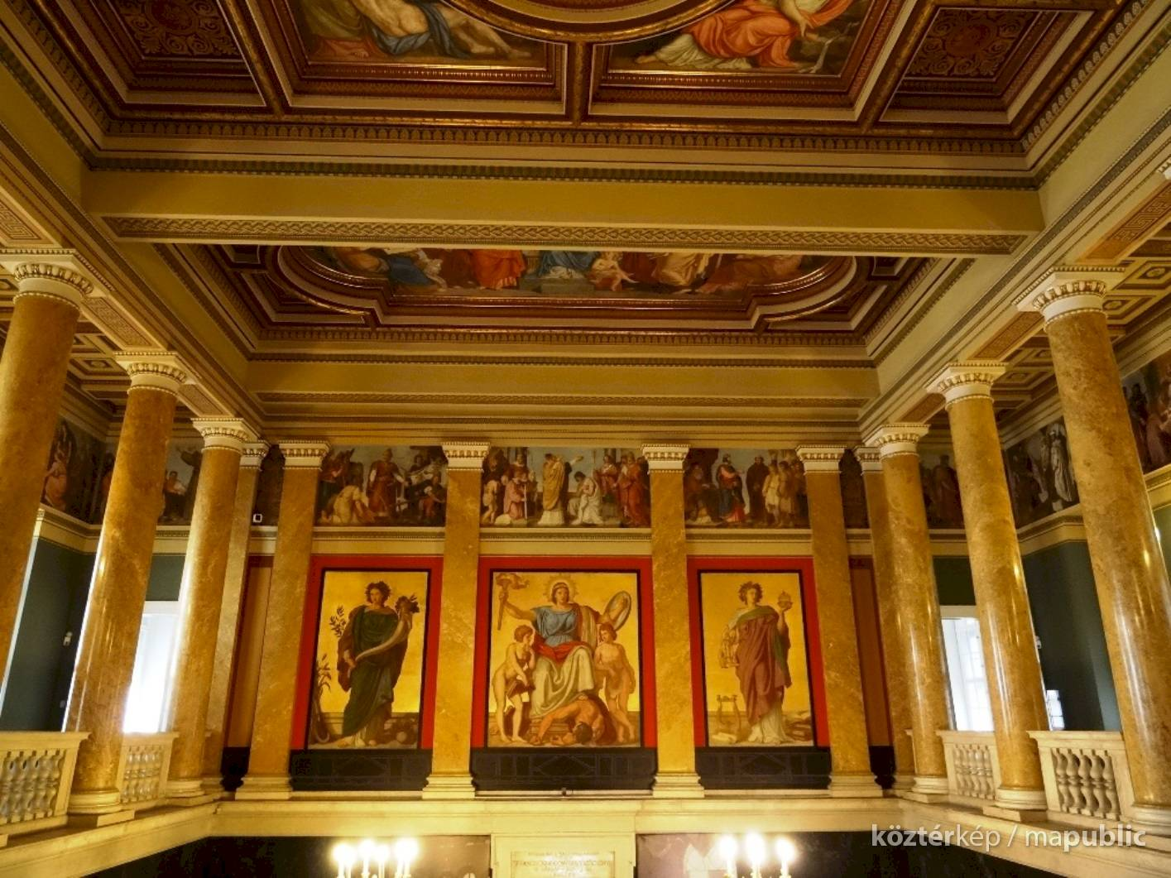
A Múzeum főlépcsőházának fríze

Slide 4
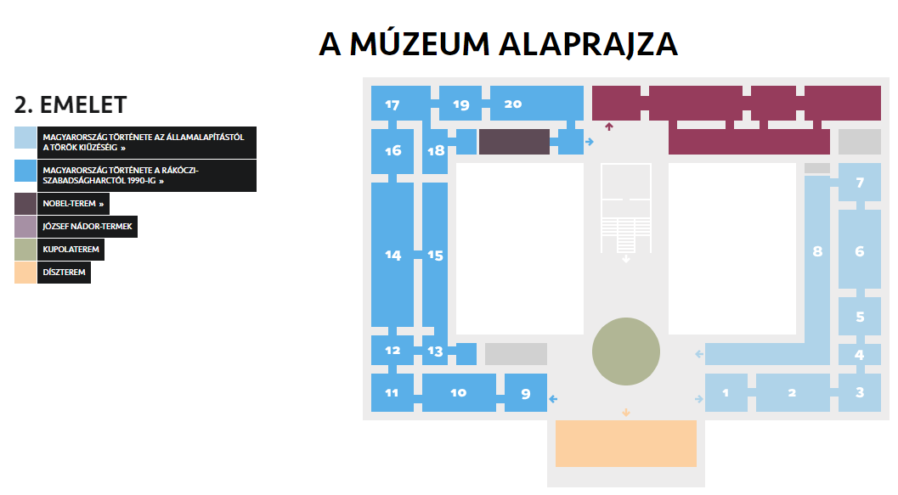

Slide 5
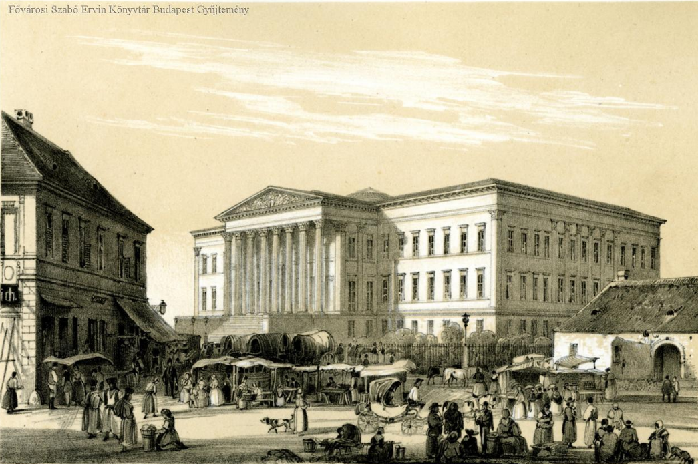
A Múzeumkert régen (1845)

Slide 6
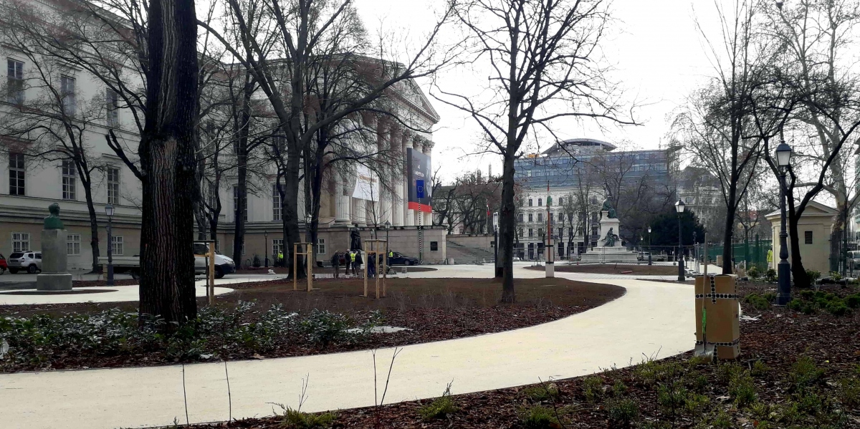
A Múzeumkert napjainkban a felújítást követően (2019)

Slide 7
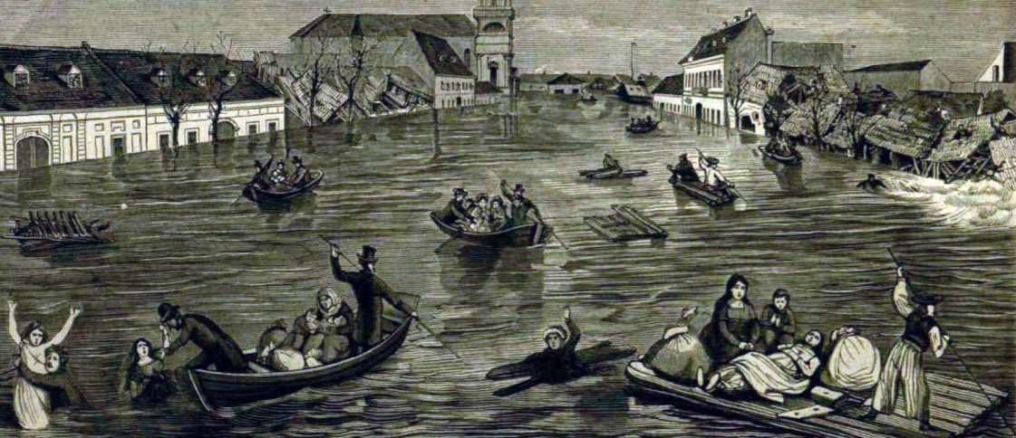
Történelem a Nemzeti Múzeumban és a Múzeumkertben
A nagy pesti árvíz 1838-ban

Slide 8
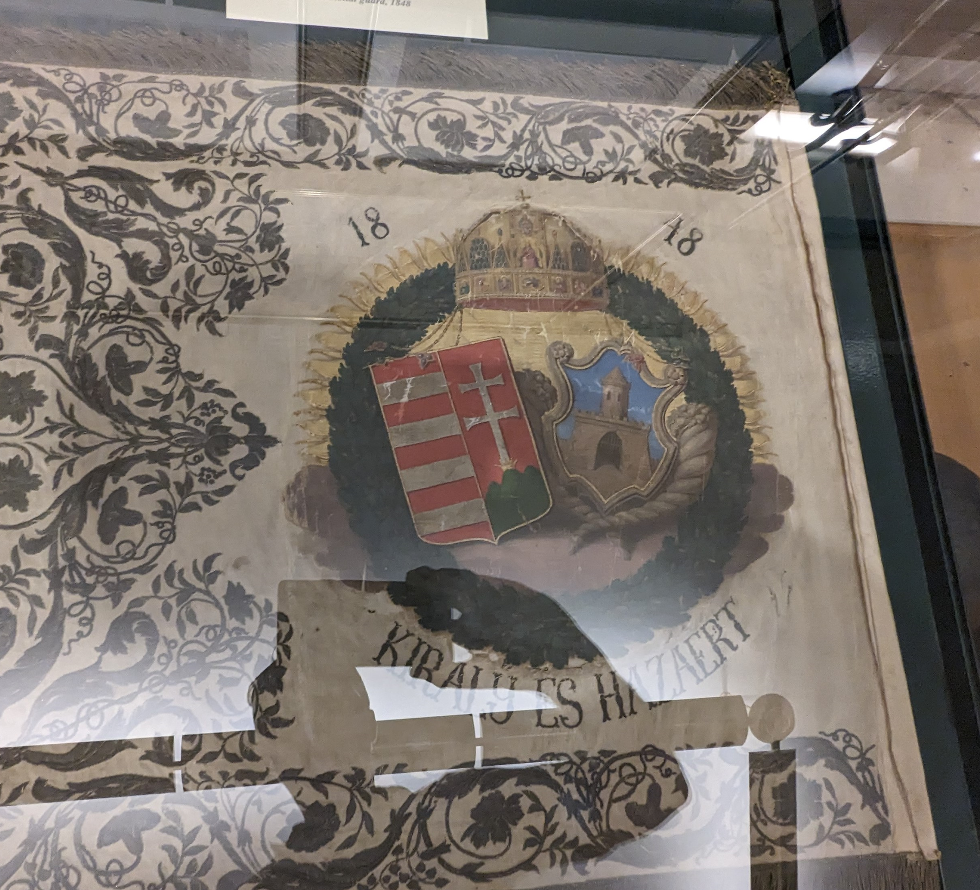
1848. Március 15-e, pesti nemzetőrök zászlaja

Slide 9
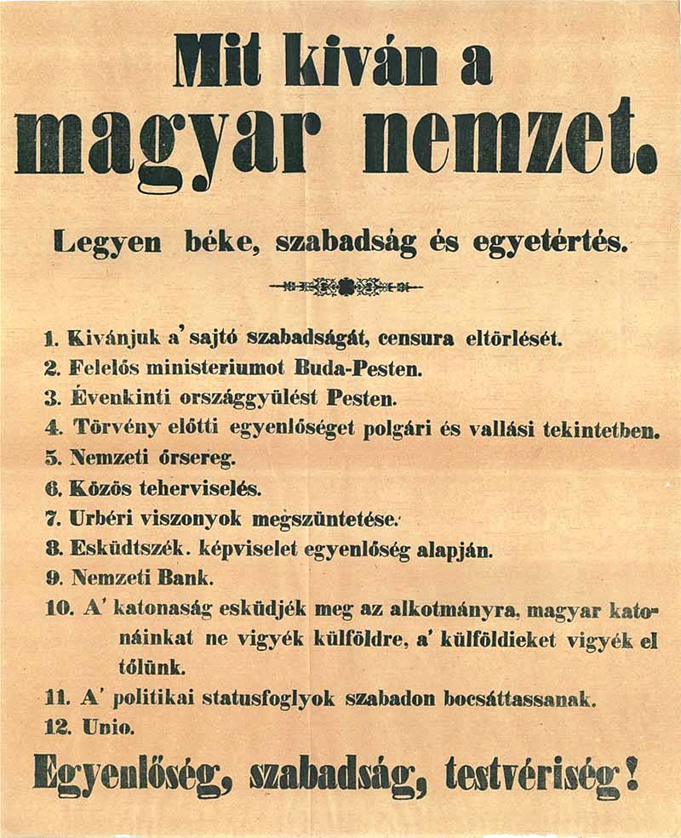
A 12 pont

Slide 10
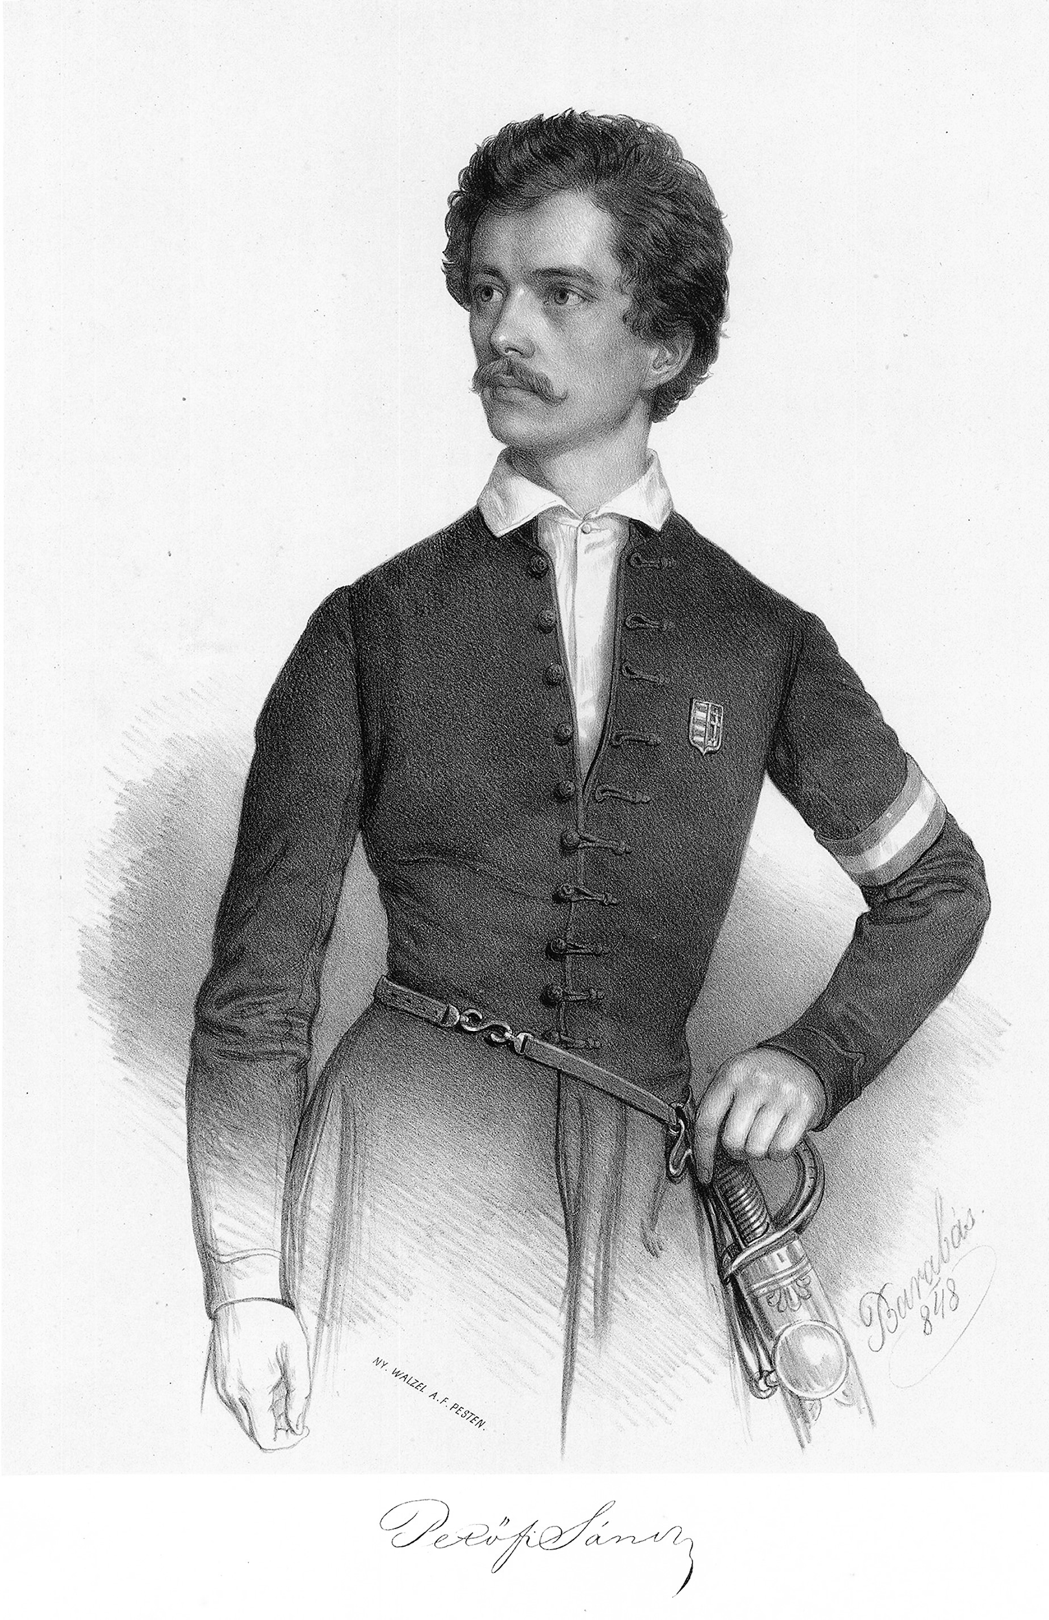
Petőfi Sándor
Barabás Miklós litográfiáján, 1848

Slide 11
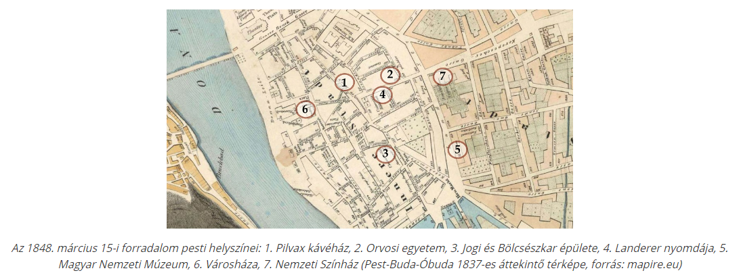

Slide 12
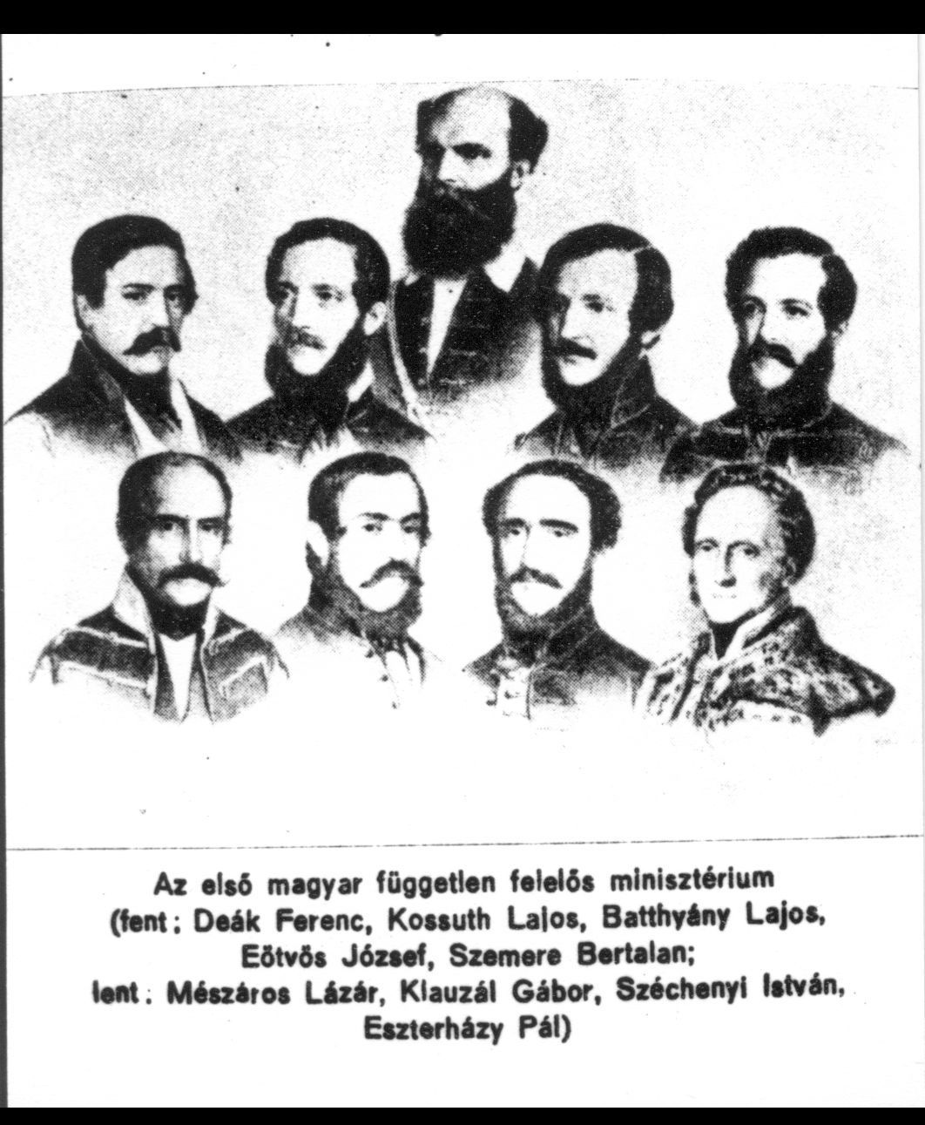

Slide 13
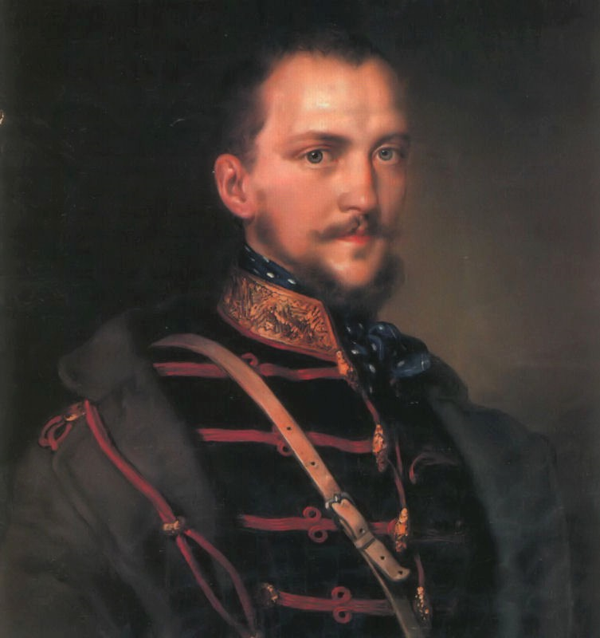
Görgei Artúr
Barabás Miklós festményén

Slide 14
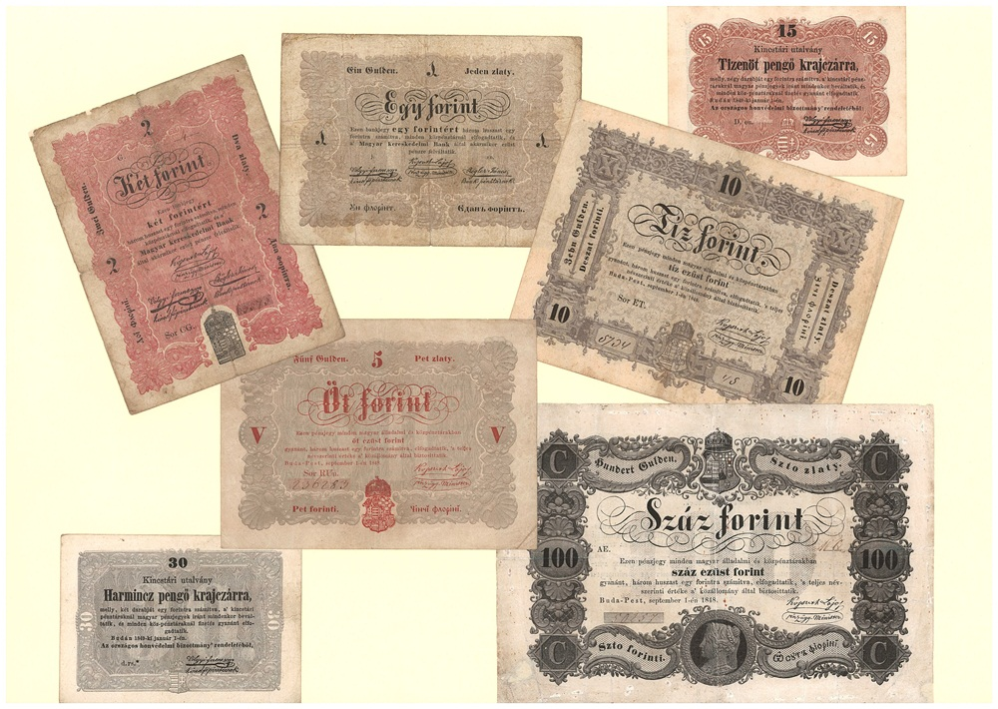
Kossuth-bankók

Slide 15
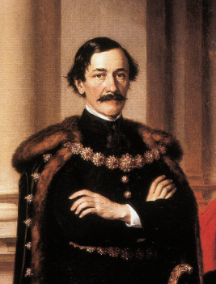
Teleki László, akit halála után a Nemzeti Múzeumban ravataloztak fel

Slide 16
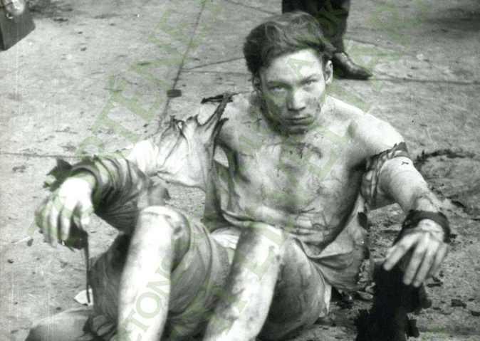
Bauer Sándor, Nemzeti Múzeum kertjében halálát lelt diák

Slide 17
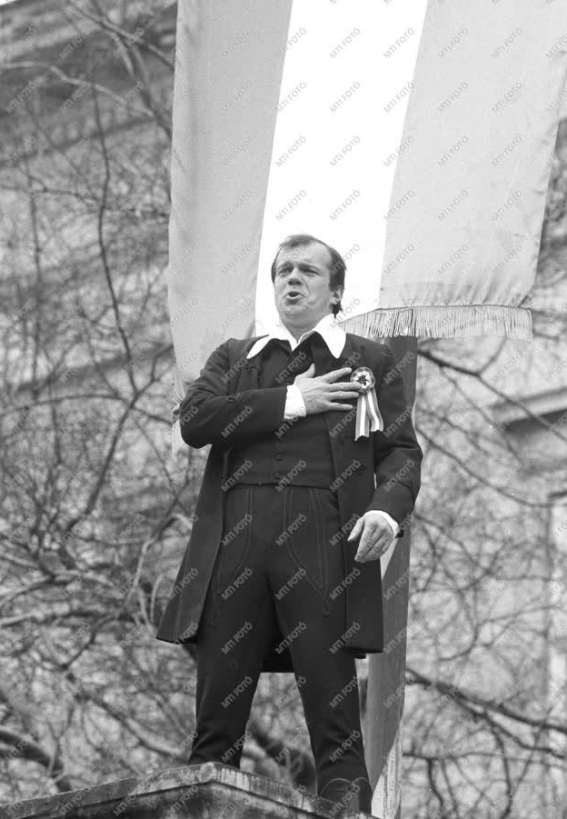
Budapest, 1988. március 15. Bubik István színművész szaval a Nemzeti Múzeum kertjében tartott március 15-ei ifjúsági nagygyűlésen

Slide 18
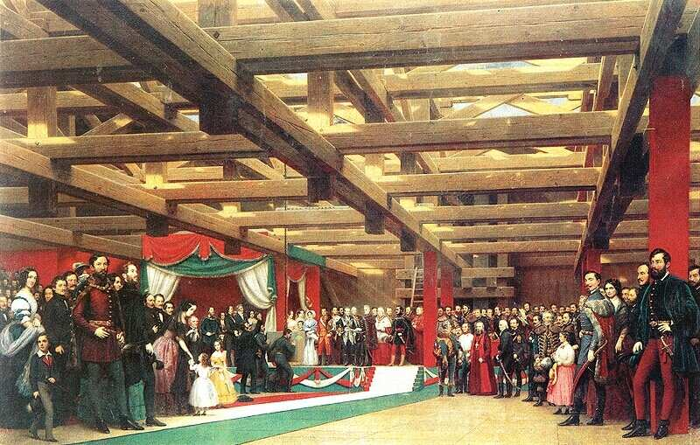
Nemzeti emlékezet a Múzeumkertben és az állandó kiállításon
Barabás Miklós: A Lánchíd alapkőletétele

Slide 19
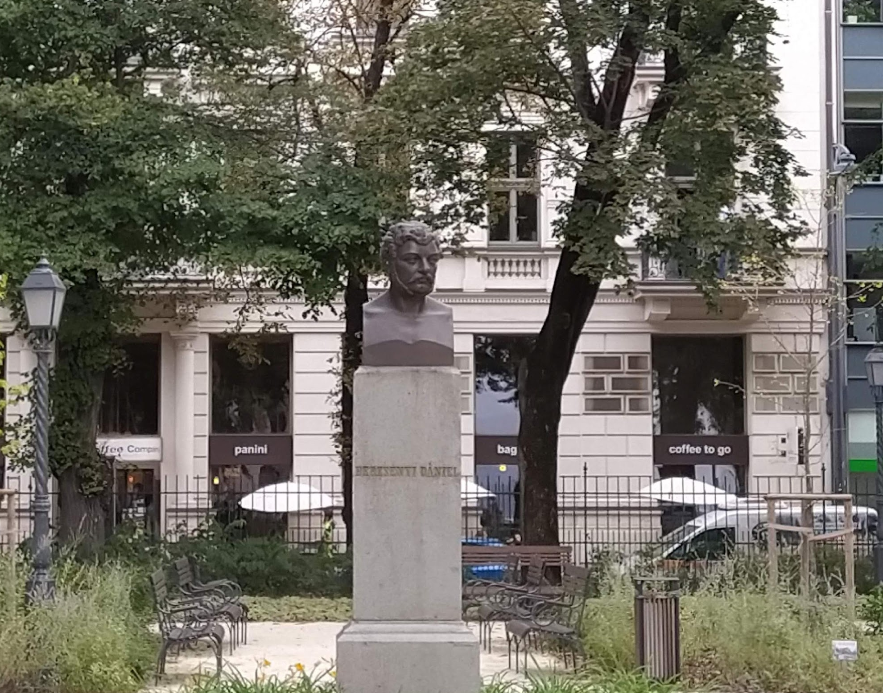
Berzsenyi Dániel szobra

Slide 20
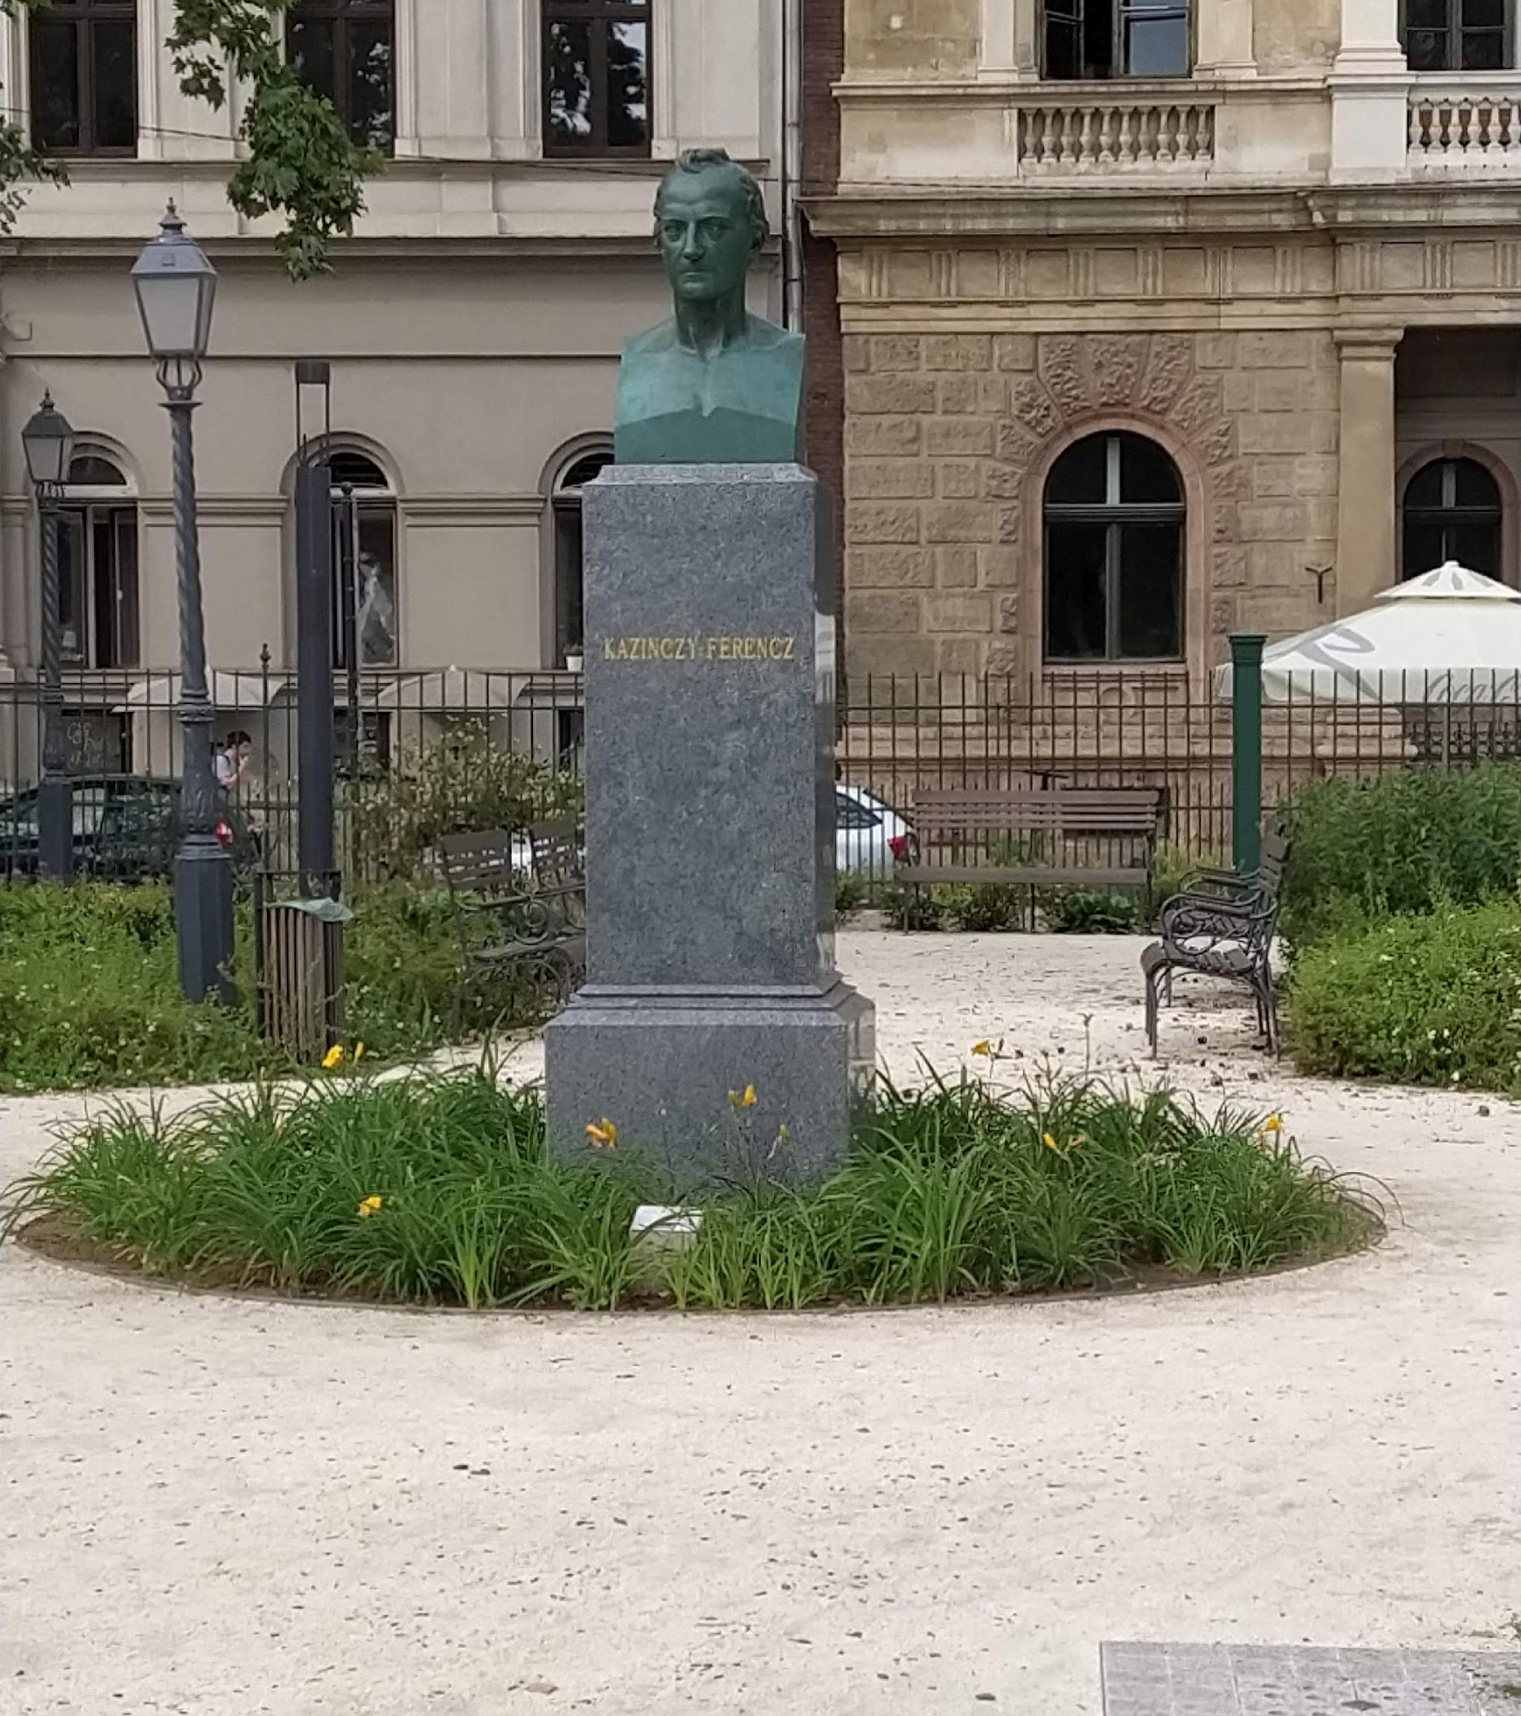
Kazinczy Ferenc szobra

Slide 21
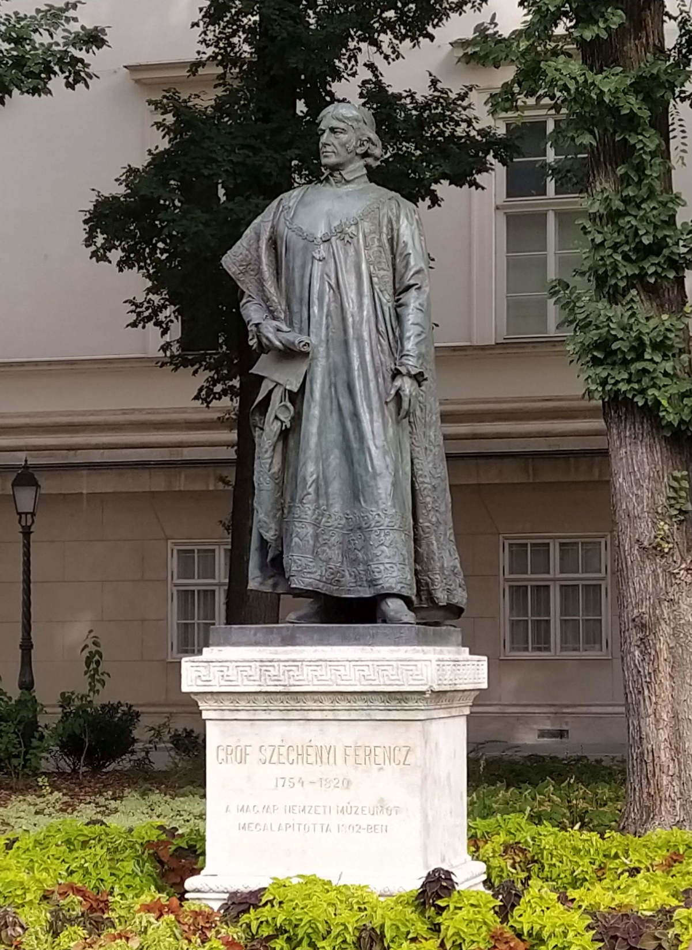
Széchényi Ferenc szobra

Slide 22
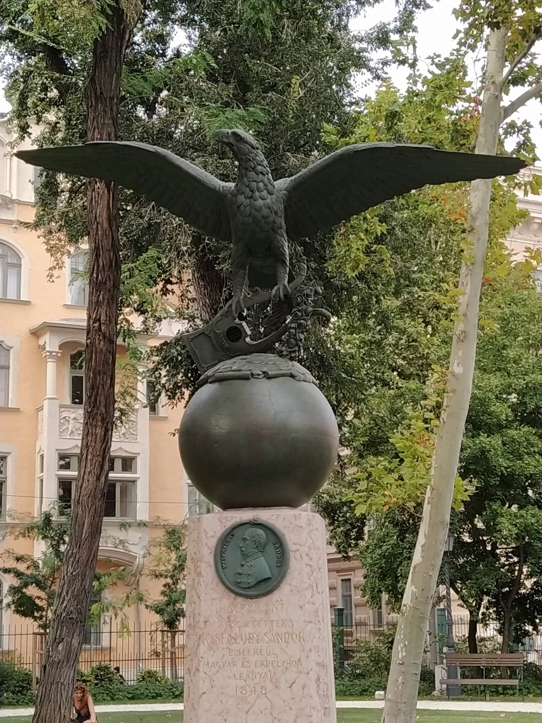
Himfy-lant

Slide 23
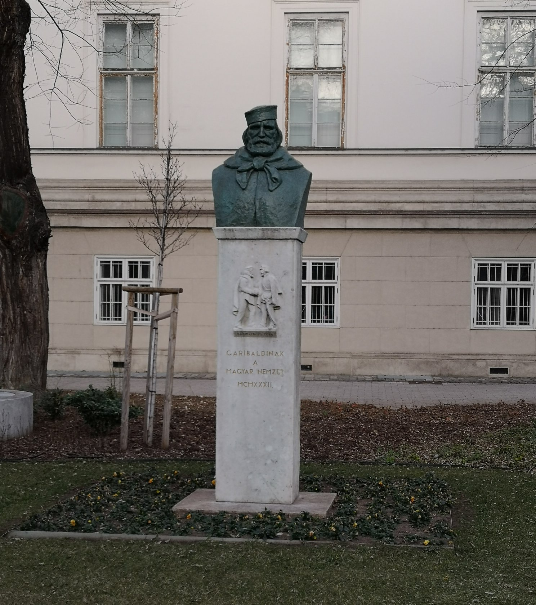
Garibaldi mellszobra

Slide 24
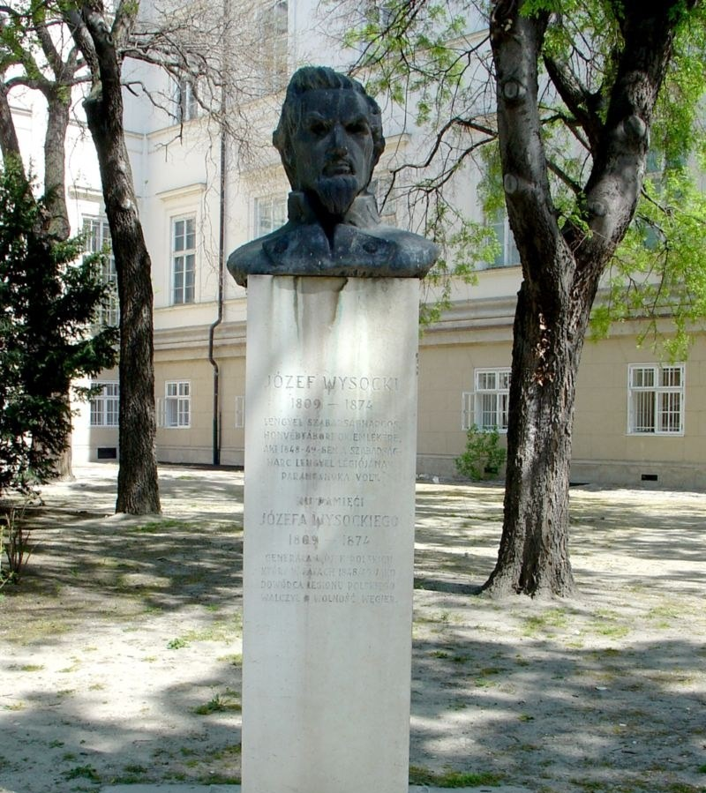
Józef Wysocki mellszobra

Slide 25
Feladatok a Nemzeti Múzeumban
Nyomkeresés
Képes krónika (kisfilm):
- Barabás Miklós: A Lánchíd alapkőletétele c. festménye:
- Az első felelős kormány miniszterei
- A pesti nemzetőrök zászlaja
- Görgei Artúr tábornok szablyájához erősített nagyítója
- Kossuth-bankók
Tudáspróba
Drámajáték:
− A forradalom kertje 1848. március 15-én
− Gróf Teleki László öngyilkossága
− A Márciusi Front 12 pontja
− Bauer Sándor tragikus halála
− A rendszerváltozás hajnala

Slide 26
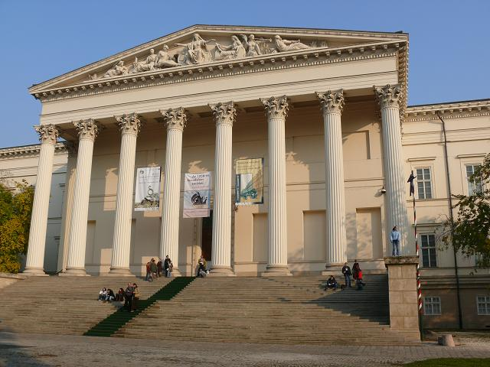
Találkozunk a Nemzeti Múzeumban!

Slide 27
Javasolt cikkek, videók
http://archiv.magyarmuzeumok.hu/targy/1252_a_magyar_nemzeti_muzeum_az_1838-as_arvizben
https://rubicon.hu/kalendarium/1848-augusztus-5-az-elso-kossuth-bankok-forgalomba-bocsatasa
https://www.youtube.com/watch?v=jwNoLzuLO2k&t=3s
https://www.youtube.com/watch?v=WewqLNdLT3Y&t=3s
https://mnm.hu/hu

